Slide 1
Комиссия по балльно-рейтинговой системе и поощрению обучающихся

Slide 2
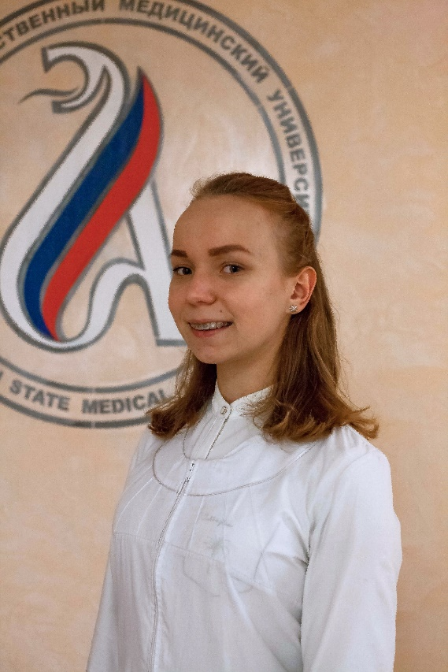
Руководство комиссия
Председатель комиссии:
Колыгина Валерия Александровна
Тел.: 89214831957
Заместитель председателя комиссии:
Пак Александра Валерьевна
Тел.: 89815632010

Slide 3
Основные направления деятельности комиссии по БРС
Цель объединения:
Помочь студентам в получении повышенной государственной академической стипендии (ПГАС).
Задачи объединения:
Проведение консультаций по заполнению документов на ПГАС
Внесение правок в документацию на получение ПГАС
Участие в работе факультетских стипендиальных комиссий

Slide 4
C готовностью ответим на Ваши вопросы и будем рады видеть Вас в числе членов комиссии по БРС!

